Slide 1
MỘT SỐ HÌNH THỨC CHỦ YẾU CỦA TỔ CHỨC LÃNH THỔ CÔNG NGHIỆP
BÀI 33

Slide 2
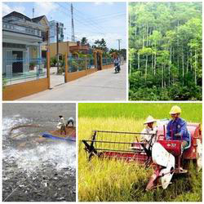
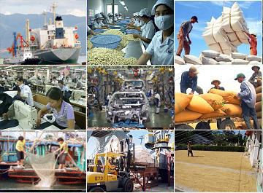
I.Vai trò của tổ chức lãnh thổ công nghiệp
Sử dụng hợp lí nguồn tài nguyên thiên nhiên, vật chất, lao động.
– Nước đang phát triển: Góp phần thực hiện thành công sự nghiệp công nghiệp hóa, hiện đại hóa đất nước.

Slide 3
II.Một số hình thức của tổ chức lãnh thổ công nghiệp
1. Điểm công nghiệp
Đồng nhất với một điểm dân cư.
Gồm 1 – 2 xí nghiệp gần nguồn nguyên, nhiên liệu công nghiệp hoặc vùng nguyên liệu nông sản.
Không có mối liên hệ giữa các xí nghiệp.
Ví dụ: điểm công nghiệp chế biến chè ở Mộc Châu( Sơn La), chế biến cà phê ở Tây Nguyên, chế biến điều ở Bình Phước,…

Slide 4
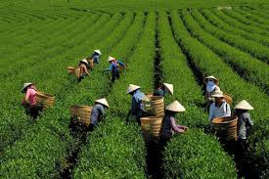
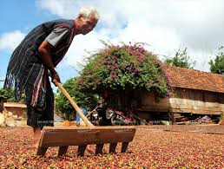
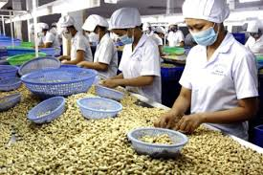
Chế biến chè
Chế biến cà phê
Chế biến điều

Slide 5
Mô hình điểm công nghiệp

Slide 6
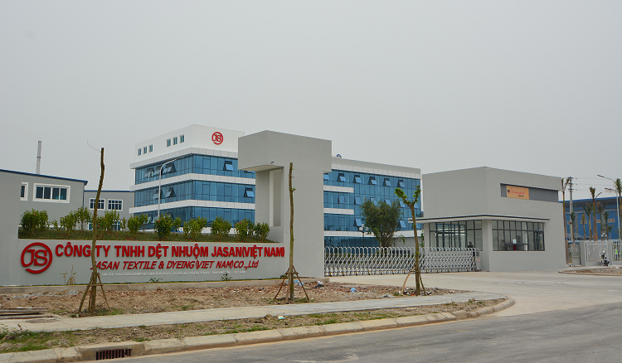

Slide 7
2.Khu công nghiệp tập trung
Dựa vào sơ đồ bên dưới nêu đặc điểm nổi bật của một khu công nghiệp?
Sơ đồ khu công nghiệp tập trung

Slide 8
Khu vực đất đai có ranh giới rõ ràng, vị trí thuận lợi( gần biển, quốc lộ lớn, sân bay,…)
Tập trung tương đối nhiều các xí nghiệp với khả năng hợp tác sản xuất cao.
Sản phẩm vừa phục vụ trong nước, vừa xuất khẩu.
Có các xí nghiệp dịch vụ hỗ trợ sản xuất công nghiệp.
Ví dụ: khu công nghiệp Bắc Thăng Long, khu công nghiệp Sóng Thần, khu công nghiệp Việt Nam- Singapo, khu công nghiệp Biên Hòa 1- Đồng Nai,…

Slide 9
Mô hình khu công nghiệp tập trung

Slide 10
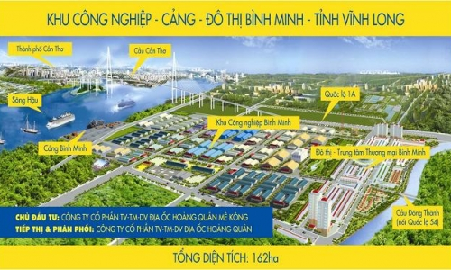

Slide 11
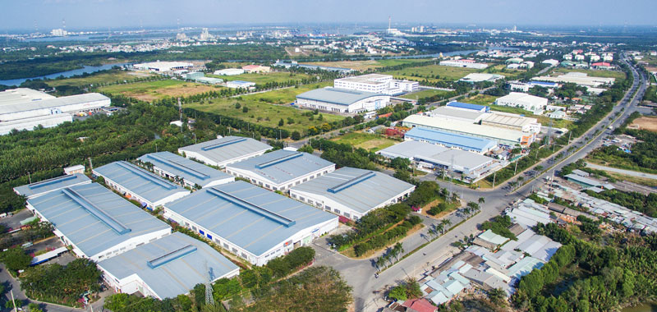
Khu công nghiệp Sóng Thần

Slide 12
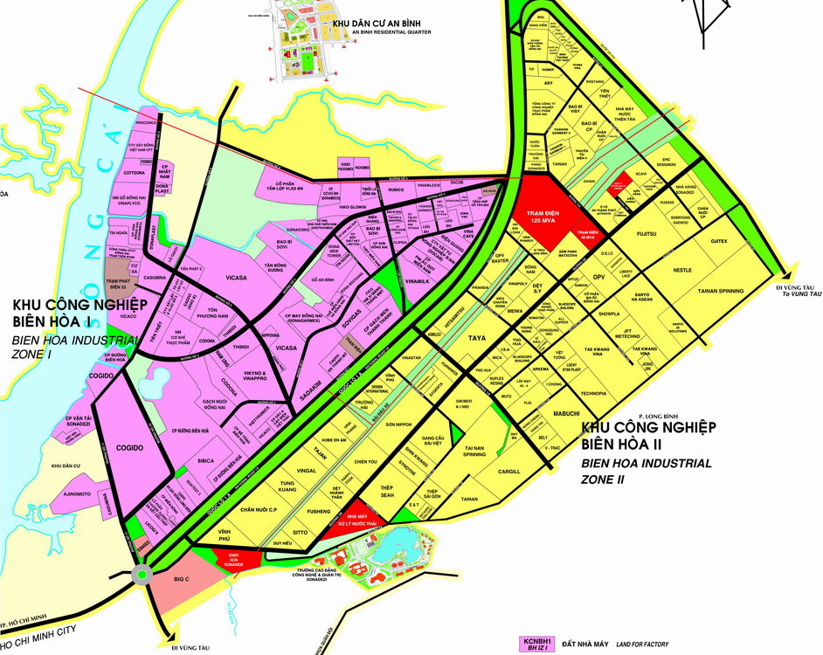
Sơ đồ khu công nghiệp Biên Hòa I và Biên Hòa II

Slide 13
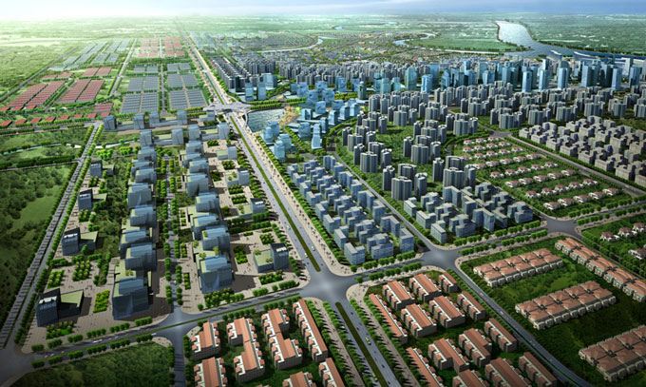
Khu công nghiệp Việt Nam- Singapo

Slide 14
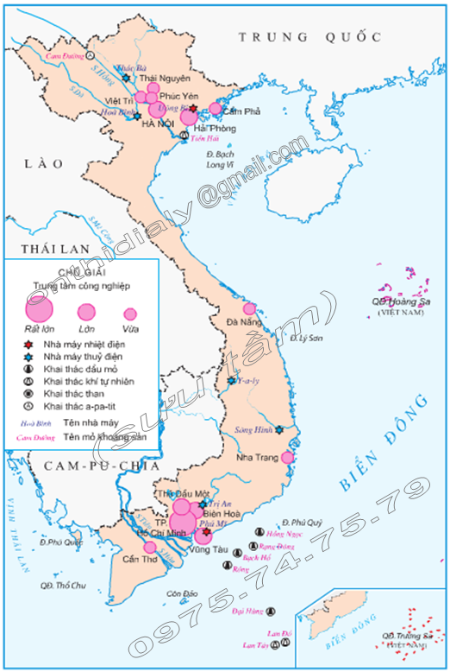
Dựa vào bản đồ công nghiệp Việt Nam, hãy kể tên một số trung tâm công nghiệp của nước ta?

Slide 15
3.Trung tâm công nghiệp
Gắn với đô thị vừa và lớn, có vị trí thuận lợi.
Bao gồm khu công nghiệp, điểm công nghiệp và nhiều xí nghiệp công nghiệp có mối liên hệ chặt chẽ về sản xuất, kĩ thuật, công nghệ.
Có các xí nghiệp hạt nhân(hay hạt nhân).
Có các xí nghiệp bổ trợ và phục vụ.
Ví dụ: thành phố Hồ Chí Minh, thành phố Hà Nội,thành phố Hải Phòng,…

Slide 16
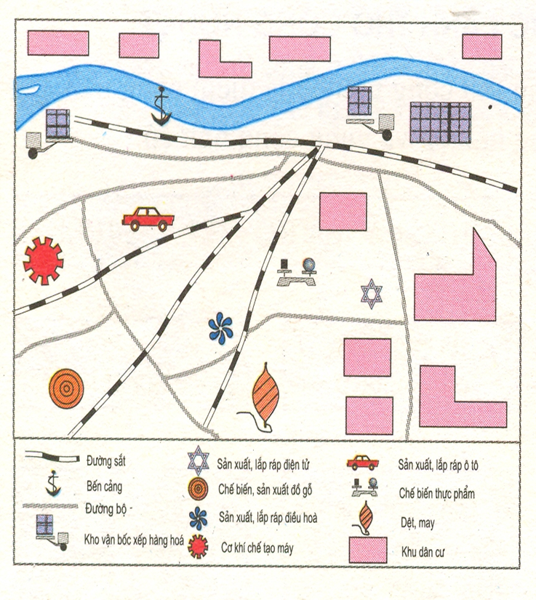
Mô hình trung tâm công nghiệp

Slide 17
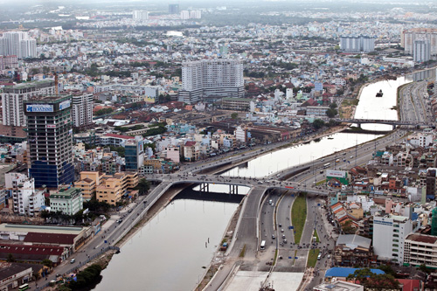
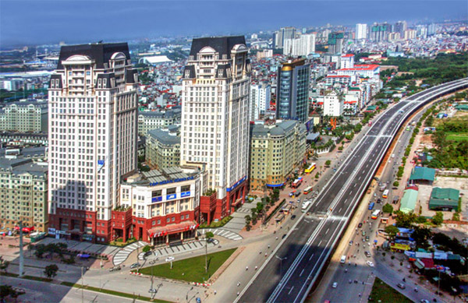
Trung tâm công nghiệp thành phố Hồ Chí minh
Trung tâm công nghiệp thành phố Hà Nội

Slide 18
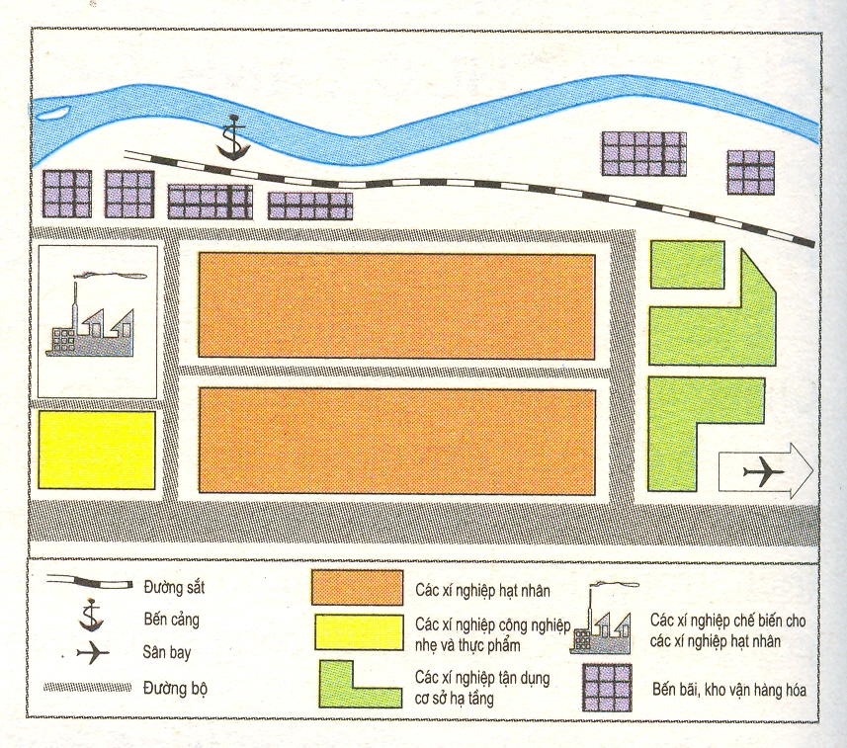
Dựa vào sơ đồ so sánh sự khác nhau giữa khu công nghiệp và trung tâm công nghiệp
Khu công nghiệp
Trung tâm công nghiệp

Slide 19
Khu công nghiệp
Trung tâm công nghiệp
Đặc điểm:
Có ranh giới rõ ràng
Không có dân cư sinh sống
Quy mô
Nhỏ, từ 50 ha
Đặc điểm:
Gắn với đô thị vừa và lớn
Có dân cư sinh sống
Quy mô:
Lớn, từ vài trăm ha trở lên

Slide 20
4.Vùng công nghiệp
Vùng lãnh thổ rộng lớn.
Bao gồm nhiều điểm, khu công nghiệp, trung tâm công nghiệp có mối liên hệ sản xuất và nét tương đồng trong quá trình hình thành công nghiệp.
Có một vài ngành công nghiệp chủ yếu tạo nên hướng chuyên môn hóa.
Có các ngành phục vụ và bổ trợ.
Ví dụ: vùng công nghiệp Loren(Pháp), vùng công nghiệp Rua( Đức), vùng công nghiệp Đông Nam Bộ( Việt Nam),…

Slide 21
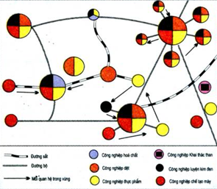
Mô hình vùng công nghiệp

Slide 22
Theo quy hoạch của Bộ Công nghiệp, cả nước được phân thành mấy vùng công nghiệp?
Theo quy hoạch của Bộ Công nghiệp, cả nước được phân thành 6 vùng công nghiệp:
-Vùng 1: Các tỉnh thuộc Trung du và miền núi Bắc Bộ (trừ Quảng Ninh).
-Vùng 2: Các tỉnh thuộc Đồng bằng sông Hồng và Quảng Ninh, Thanh Hóa, Nghệ An, Hà Tĩnh.
-Vùng 3: Các tỉnh từ Quảng Bình đến Ninh Thuận.
-Vùng 4: Các tỉnh thuộc Tây Nguyên (trừ Lâm Đồng).
-Vùng 5: Các tỉnh Đông Nam Bộ, Bình Thuận, Lâm Đồng.
-Vùng 6: Các tỉnh thuộc Đồng bằng sông Cửu Long.

Slide 23
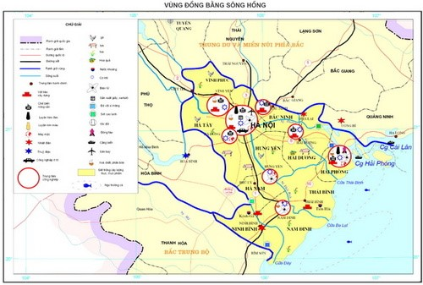
Một phần của vùng 2
Ở khu vực Đồng bằng sông Hồng

Slide 24
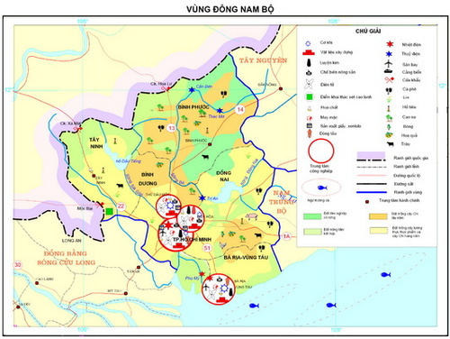
Một phần của khu vực số 5
Ở vùng Đông Nam Bộ

Slide 25
TỔ CHỨC LÃNH THỔ
CÔNG NGHIỆP
ĐIỂM
CÔNG
NGIỆP
KHU
CÔNG
NGHIỆP
TRUNG
TÂM
CÔNG
NGHIỆP
VÙNG
CÔNG
NGHIỆP
KHAI THÁC ĐẠT HIỆU
QUẢ KINH TẾ CAO

Slide 26
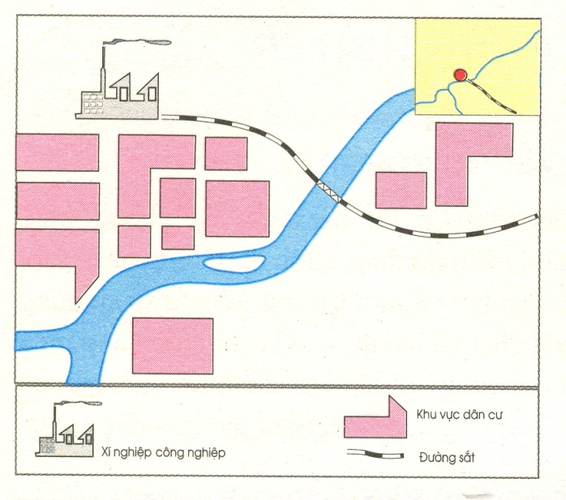
a.
Điểm công nghiệp
b.
Trung tâm công nghiệp
c.
Khu công nghiệp
Saép xeáp caùc hình sao cho phuø hôïp
2.
1.
3
a.2
b.3
c.1

